Slide 1
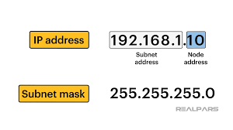
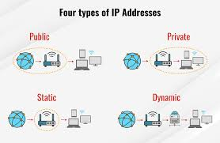
İP ADRESS
İP adress (İnternet Protokolu) standartını istifadə edən şəbəkədəki cihazların bir-birini tanımaq, bir-birləriylə ünsiyyət qurmaq və məlumat mübadiləsi etmək üçün istifadə etdikləri bənzərsiz bir nömrədir. İnternet əlaqəsi olan hər cihazın bu cihaza təsis edilən bir ünvanı olması lazımdır. Bu ünvan ya nömrə, ötürülən məlumatın doğru ünvana göndərilməsini, ya da məlumatın doğru ünvandan alınmasını təmin edir.

Slide 2
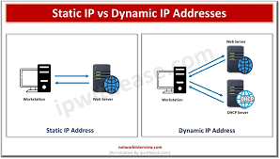
DİNAMİK İP ÜNVAN
Dinamik IP ünvanı şəbəkə daxilində müvəqqəti olaraq təyin edilən və şəbəkə cihazlarına internetə qoşulmaq üçün verilən IP ünvanıdır. Bu ünvan, DHCP (Dynamic Host Configuration Protocol) serveri tərəfindən avtomatik olaraq təyin edilir. Dinamik IP ünvanları hər dəfə cihaz şəbəkəyə qoşulduqda dəyişə bilər, çünki bu ünvanlar yalnız müəyyən bir müddət üçün keçərlidir və sonra geri alınır. Şəbəkəyə qoşulan hər yeni cihaz üçün DHCP serveri yeni bir IP ünvanı təyin edir. Bu, şəbəkə resurslarının effektiv istifadəsinə və idarə edilməsinə kömək edir, çünki hər bir cihazın IP ünvanı manual olaraq təyin olunmur. Dinamik IP ünvanları, böyük şəbəkələrdə və internet provayderləri tərəfindən çox istifadə olunur, çünki bu üsul IP ünvanlarının daha səmərəli və qənaətcil istifadəsini təmin edir.

Slide 3
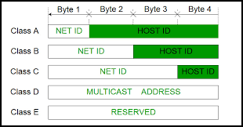
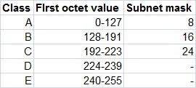
IP Klassları Nədir?
IP ünvanları şəbəkələrin ölçüsünə və ehtiyaclarına görə müxtəlif siniflərə bölünür.IP Klassları, şəbəkələrin idarə edilməsini sadələşdirmək üçün müxtəlif şəbəkə və host sayı təklif edir. Class A IP ünvanları, 1 ilə 126 arasında olan ilk oktavlarla başlayır.Bu sinif, ən geniş şəbəkələr üçün istifadə olunur və 16 milyon hostu dəstəkləyir.Subnet maskı 255.0.0.0 olaraq təyin olunur.Bu sinif geniş təşkilatlar və böyük şirkətlər üçün uygundur.Məsələn, 10.0.0.0 IP ünvanı Class A şəbəkəsinə aiddir.Class A şəbəkələrinin çox böyük host hissəsi vardır, yəni şəbəkədə çox sayda cihaz yerləşə bilər.Bu sinifin təyinatı, böyük şəbəkələrdə çox sayda cihazın olmasını tələb edən hallardır.

Slide 4
CLASS B və C
Class B,128 ilə 191 arasında olan ilk oktavlarla başlayır.Bu sinif orta ölçülü şəbəkələr üçün nəzərdə tutulub və 65,000 hostu dəstəkləyir.Subnet maskı 255.255.0.0 olaraq təyin edilir.Məsələn, 172.16.0.0 IP ünvanı Class B şəbəkəsinə aiddir.Bu şəbəkə, daha çox cihazın qoşulmasına imkan verir, lakin Class A-dan daha azdır.Bu sinif həmçinin dövlət qurumları və orta ölçülü şirkətlər üçün istifadə edilə bilər.
Class C,192 ilə 223 arasında olan ilk oktavlarla başlayır.Bu sinif kiçik ofislər və ev şəbəkələri üçün uyğundur, çünki yalnız 254 hostu dəstəkləyir.Subnet maskı 255.255.255.0 olaraq təyin olunur.Məsələn, 192.168.1.0 IP ünvanı Class C şəbəkəsinə aiddir.Bu sinifin istifadə sahəsi kiçik şəbəkələr, o cümlədən ev ofisləri və kiçik bizneslərdir.Class C, hər cihazın birbaşa internetə qoşulmadan əvvəl yönləndirilməsi üçün default gateway tələb edir.

Slide 5
CLASS D və E
Class D,224 ilə 239 arasında olan ilk oktavlarla başlayır.Bu sinif multicast (bir çox cihazın eyni anda məlumat alması) üçün istifadə edilir.Class D IP ünvanları yalnız məlumatların çoxlu cihazlara eyni anda göndərilməsi üçün istifadə olunur.Məsələn, 224.0.0.1 IP ünvanı, çoxlu cihazlar üçün göndərilən multicast mesajlarını alacaq cihazlar üçün nəzərdə tutulur. Class D yalnız xüsusi hallar üçün nəzərdə tutulmuşdur.
Class E,Class E IP ünvanları, 240 ilə 255 arasında olan ilk oktavlarla başlayır.Class E şəbəkələri eksperimental və test məqsədləri üçün ayrılmışdır.Bu sinif şəbəkə araşdırmaları və inkişaf mərhələlərində istifadə olunur.Class E-nin IP ünvanları şəbəkə daxilində istifadə edilmir, yalnız tədqiqat üçün ayrılıb.Class E ünvanları gələcəkdə geniş istifadə üçün nəzərdə tutulmamışdır.Bu sinifə aid ünvanlar şəbəkə və şəbəkə protokolları təcrübələri üçün nəzərdə tutulur.

Slide 6
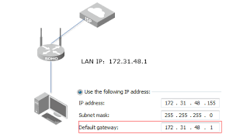
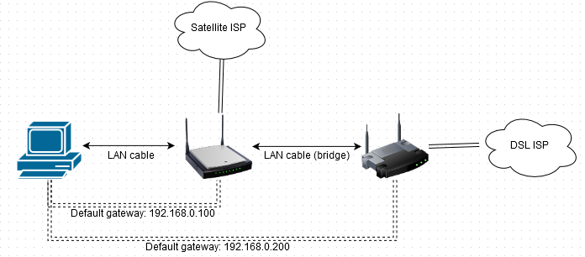
Default Gateway Nədir?
Default Gateway, şəbəkənin xarici dünyaya açılan qapısıdır və cihazların digər şəbəkələrə məlumat göndərməsi üçün istifadə olunur.Şəbəkədəki cihazlar yalnız öz subnetləri ilə əlaqə qura bilər, ancaq xarici şəbəkələrə qoşulmaq üçün Default Gateway-ə ehtiyac duyurlar.Hər bir cihazın şəbəkə parametrlərində default gateway təyin edilməlidir ki, məlumatlar düzgün şəkildə istiqamətləndirilsin.Məsələn, erli şəbəkədən internetə çıxış etmək üçün cihazlar məlumatlarını default gatewayə (router) yönləndirir.Default Gateway olmadan, cihazlar yalnız lokal şəbəkədəki digər cihazlarla əlaqə qura bilərlər.

Slide 7
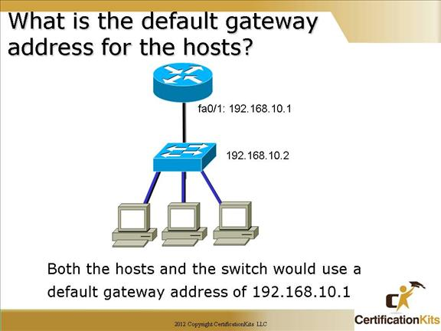
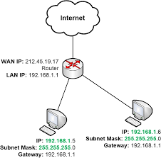
Default Gateway Necə istifadə olunur?
Adətən, bu router olur və şəbəkə daxilindəki bütün məlumatlar router vasitəsilə xarici şəbəkələrə yönləndirilir. Default gateway-in IP ünvanı şəbəkə cihazları tərəfindən təyin olunur və həmin cihazlar bu ünvanı istifadə edərək məlumat göndərirlər. Məsələn, bir kompüter yerli şəbəkədən (LAN) internetə qoşulmaq istəyirsə, məlumatlar əvvəlcə default gateway-ə, sonra isə internetə göndərilir. Router, bu məlumat paketlərini düzgün xarici şəbəkəyə yönləndirir. DHCP (Dynamic Host Configuration Protocol) serveri vasitəsilə default gateway ünvanı cihazlara avtomatik olaraq təyin oluna bilər. Şəbəkə idarəçiləri, şəbəkə daxilindəki hər bir cihaz üçün default gateway təyin edərək internetə çıxışı təmin edirlər. IP konfigurasiya edərkən cihazlar üçün default gateway ünvanı daxil edilməlidir, əks halda, onlar yalnız yerli şəbəkədə əlaqə qura bilərlər, amma internetə çıxışları olmayacaq. Default gateway vacibdir, çünki şəbəkə cihazlarının xarici resurslara çıxışı olmadan heç bir məlumat mübadiləsi edilə bilməz.

Slide 8
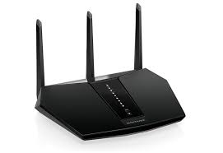
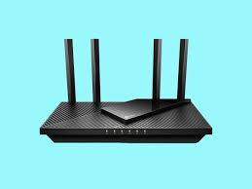
ROUTER
Router (marşrutlayıcı), şəbəkələr arasında məlumat paketlərini yönləndirmək və əlaqələndirmək üçün istifadə olunan bir cihazdır. Router, paketlərin ən uyğun yolla hədəf ünvanlarına çatmasını təmin edərək, şəbəkə performansını və təhlükəsizliyini artırır.Hər bir router, şəbəkələr arasında düzgün yönləndirmə həyata keçirmək üçün routing table (marşrut cədvəli) istifadə edir. Ev və kiçik ofis şəbəkələrində, routerlər Wi-Fi və Ethernet portları vasitəsilə əlaqə təmin edir. Routerlər, IP ünvanlarını təhlil edərək məlumat paketlərini doğru cihazlara göndərir. Həmçinin, routerlər şəbəkə genişlənməsində və subnetting-də də istifadə olunur.

Slide 9
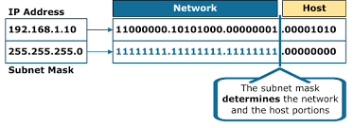
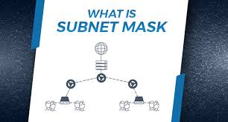
Subnet Mask Nədir?
Subnet Mask, şəbəkə ünvanının hansı hissəsinin şəbəkə və hansı hissəsinin host olduğunu müəyyən edir.Subnet mask şəbəkə və host hissələrini ayırmaq və yönləndirmə əməliyyatlarını düzgün aparmaq üçün vacibdir.Şəbəkə ünvanları ilə subnet maskın köməyi ilə şəbəkə yaratmaq mümkündür.Subnet maskları, şəbəkələrin necə bölünəcəyini və cihazların necə əlaqə quracağını göstərir.255.255.255.0 kimi bir subnet maskı, bir şəbəkədə 254 cihazın olmasına imkan verir.Subnet masklar 32-bit uzunluğunda olur və şəbəkə idarəçiliyində çox əhəmiyyətlidir. Subnet Maskın Əhəmiyyəti-Şəbəkə administratorları subnet maskları istifadə edərək daha kiçik alt şəbəkələr yaradır.Subnetting, şəbəkə təhlükəsizliyini və səmərəliliyini artırır.Məsələn, 255.255.255.128 subnet maskı ilə şəbəkəni daha kiçik hissələrə ayırmaq mümkündür.Subnet mask, cihazların digər şəbəkələrə məlumat göndərərkən doğru istiqamətə yönləndirilməsini təmin edir. Həmçinin, subnet maskın düzgün qurulması şəbəkə idarəçiliyini asanlaşdırır.

Slide 10
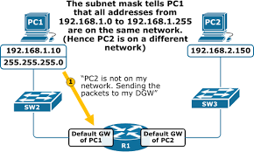
IP Ünvanı: 192.168.1.10
Subnet Mask: 255.255.255.0
Şəbəkə Hissəsi: 192.168.1
Host Hissəsi: 10
Bu nümunədə, 192.168.1.0 şəbəkəsi altında 254 cihaz yerləşə bilər.Şəbəkə hissəsi dəyişməz qalır, yalnız host hissəsi dəyişir.Bu subnet mask ilə şəbəkənin genişlənməsi və daha çox cihazın əlavə edilməsi mümkündür.Hər subnet maskın təyini şəbəkə əlaqələrini daha səmərəli edir. 255.255.255.128 subnet maskı ilə şəbəkə 128 cihazı dəstəkləyir.Bu subnet mask 256-ci qədər cihazın qoşulmasına imkan verir.Class C şəbəkəsinin subnet maskı 255.255.255.0-dir, lakin subnetting ilə daha çox cihaz əlavə etmək mümkündür.Məsələn, 192.168.1.0 şəbəkəsinin subnet maskını 255.255.255.128 edərək 2 alt şəbəkə yaradılır.Bu alt şəbəkələrdən hər biri 128 cihaz dəstəkləyir.Subnet maskın dəyişdirilməsi şəbəkənin ölçüsünü və host sayını tənzimləyir.
Subnet Maskın İstifadə Nümunəsi

Slide 11
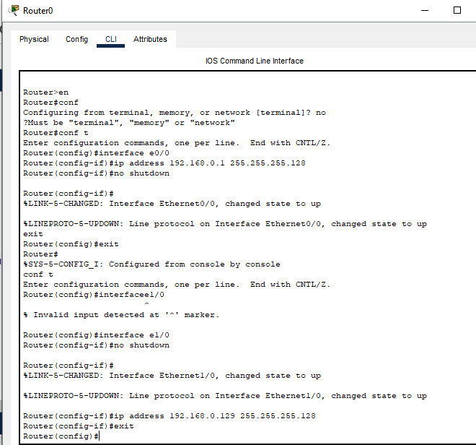
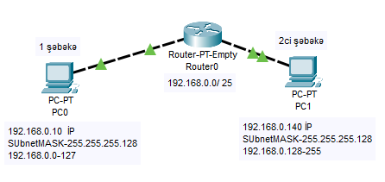
ROUTER ÜZƏRİNDƏ ƏMƏLİYYATLAR

Slide 12
IP Ünvanlarının Təhlükəsizliyi
IP Ünvanlarının Təhlükəsizliyi-IP ünvanları şəbəkə təhlükəsizliyində vacib rol oynayır.Default gateway düzgün yönləndirmə təmin edir, amma düzgün konfiqurasiya edilmədikdə təhlükəsizlik problemləri yarana bilər.Subnet mask düzgün təyin edilmədikdə, məlumatın yanlış yönləndirilməsi mümkündür.Həmçinin, şəbəkə firewall-lar və VPN-lər ilə qorunmalıdır.IP ünvanlarının təhlükəsizliyini təmin etmək üçün düzgün şəbəkə idarəçiliyi vacibdir.Şəbəkə əlaqələri təhlil edilməsi və şəbəkə parametrlərinin müntəzəm yenilənməsi şəbəkə təhlükəsizliyini artırır.Təhlükəsizlik tədbirləri həm də məlumat axınını qorumağa kömək edir

Slide 13
DİQQƏTİNİZƏ GÖRƏ TƏŞƏKKÜRLƏR

